Slide 1
Föreläsning 14:
Grafik & mera händelsehantering
TDA 545: Objektorienterad programmering
Magnus Myréen
Chalmers, läsperiod 1, 2015-2016

Slide 2
Idag
Idag: grafik — läs kap 17
Viktigt i denna föreläsning:
att rita i Java
inner klasser
händelsehantering (timer, mus, tangentbord)
Nästa gång: exceptions, kap 15 fram t.o.m. sida 655

Slide 3
…men först: tentan närmar sig!
Tentan: granskar om ni kan programmera i Java
Fråga: hur lär man sig programmera?
… genom att läsa kod? Nej.
… genom att läsa en bok? Nej.
… genom att lyssna på föreläsningar? Nej.
Svar: genom att programmera!
Tips:
Planera din kod innan du börjar skriva.
Kompilera ofta.
Testa halvfärdig kod.
Dela programmeringsproblemet i mindre bitar.

Slide 4

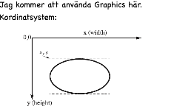

Att rita i Java

Slide 5

Exempel: att rita i Java
Ärver JPanel som vi ska rita i.
import java.awt.*;
import javax.swing.*;
class DemoPanel extends JPanel {
public void paintComponent(Graphics g) {
super.paintComponent(g);
g.drawRect(10, 10, 10, 10);
g.drawRect(30, 10, 20, 10);
int x = this.getWidth();
int y = this.getHeight();
g.drawRect(x/5, y/5, x-2*x/5, y/3);
}
}
public class Demo1 extends JFrame {
public Demo1() {
setDefaultCloseOperation(JFrame.EXIT_ON_CLOSE);
setSize(200,150);
setLocation(50,50);
DemoPanel panel = new DemoPanel();
add(panel);
setVisible(true);
}
public static void main(String[] args) {
Demo1 f = new Demo1();
}
}
Överskuggar paintComponent metoden.
I Java ritar man med Graphics objekt.
Vi ritar tre rektanglar.
Vi ritar tre rektanglar.
Vi ritar tre rektanglar.
Den sista anpassar sig till storleken av JPanelen, dvs använder x och y.
I huvudklassen skapar och använder vi en DemoPanel precis som en vanlig JPanel.
I huvudklassen skapar och använder vi en DemoPanel precis som en vanlig JPanel.

Slide 6
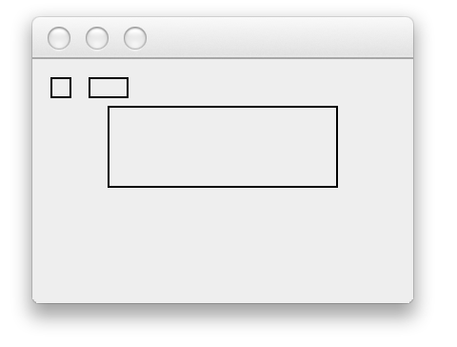
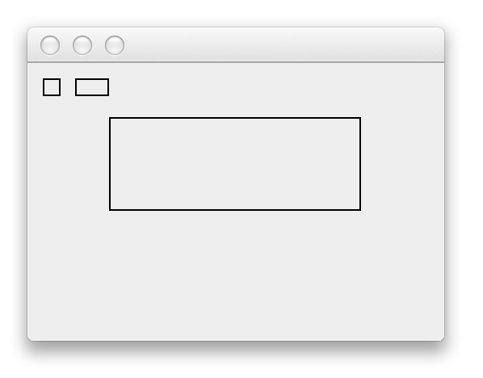
Exempel: att rita i Java
import java.awt.*;
import javax.swing.*;
class DemoPanel extends JPanel {
public void paintComponent(Graphics g) {
super.paintComponent(g);
g.drawRect(10, 10, 10, 10);
g.drawRect(30, 10, 20, 10);
int x = this.getWidth();
int y = this.getHeight();
g.drawRect(x/5, y/5, x-2*x/5, y/3);
}
}
public class Demo1 extends JFrame {
public Demo1() {
setDefaultCloseOperation(JFrame.EXIT_ON_CLOSE);
setSize(200,150);
setLocation(50,50);
DemoPanel panel = new DemoPanel();
add(panel);
setVisible(true);
}
public static void main(String[] args) {
Demo1 f = new Demo1();
}
}
Om ändrar på fönstrets
storlek ändras också den
sista rektangeln.

Slide 7

Exempel: att rita i Java
Aningen trist att skriva DemoPanel som separat klass. Den hör ju till klassen Demo1.
Aningen trist att skriva DemoPanel som separat klass. Den hör ju till klassen Demo1.
import java.awt.*;
import javax.swing.*;
class DemoPanel extends JPanel {
public void paintComponent(Graphics g) {
super.paintComponent(g);
g.drawRect(10, 10, 10, 10);
g.drawRect(30, 10, 20, 10);
int x = this.getWidth();
int y = this.getHeight();
g.drawRect(x/5, y/5, x-2*x/5, y/3);
}
}
public class Demo1 extends JFrame {
public Demo1() {
setDefaultCloseOperation(JFrame.EXIT_ON_CLOSE);
setSize(200,150);
setLocation(50,50);
DemoPanel panel = new DemoPanel();
add(panel);
setVisible(true);
}
public static void main(String[] args) {
Demo1 f = new Demo1();
}
}
Lösning: skriv DemoPanel inuti den
andra klassen! (Nästa sida…)

Slide 8

Inner klass!
import java.awt.*;
import javax.swing.*;
public class Demo2 extends JFrame {
private class DemoPanel extends JPanel {
public void paintComponent(Graphics g) {
super.paintComponent(g);
g.drawRect(10, 10, 10, 10);
g.drawRect(30, 10, 20, 10);
int x = this.getWidth();
int y = this.getHeight();
g.drawRect(x/5, y/5, x-2*x/5, y/3);
}
}
public Demo2() {
setDefaultCloseOperation(JFrame.EXIT_ON_CLOSE);
setSize(200,150);
setLocation(50,50);
DemoPanel panel = new DemoPanel();
add(panel);
setVisible(true);
}
public static void main(String[] args) {
Demo2 f = new Demo2();
}
}
Man kan skriva klasser inuti andra klasser.
Vanligtvis är dessa private.
Inner klasser har diverse fördelar:
den inre klassen har tillgång till instans-variablerna i den yttre klassen.
(Exempel: filerna för labb 3)

Slide 9
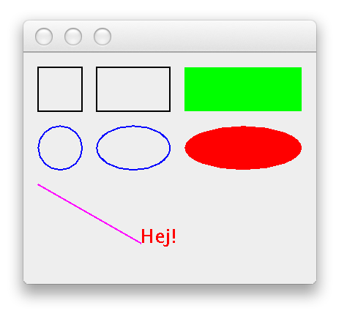
Att rita (forts.)
drawRect(x,y,width,height)
30 pixels bred, 30 pixels hög
import java.awt.*;
import javax.swing.*;
public class Demo3 extends JFrame {
private class DemoPanel extends JPanel {
public void paintComponent(Graphics g) {
super.paintComponent(g);
g.drawRect(10, 10, 30, 30);
g.drawRect(50, 10, 50, 30);
g.setColor(Color.GREEN);
g.fillRect(110, 10, 80, 30);
g.setColor(Color.BLUE);
g.drawOval(10, 50, 30, 30);
g.drawOval(50, 50, 50, 30);
g.setColor(Color.RED);
g.fillOval(110, 50, 80, 30);
g.setColor(Color.MAGENTA);
g.drawLine(10,90,80,130);
g.setColor(Color.RED);
g.drawString("Hej!",80,130);
}
}
public Demo3() {
setDefaultCloseOperation(JFrame.EXIT_ON_CLOSE);
setSize(200,180);
setLocation(50,50);
DemoPanel panel = new DemoPanel();
add(panel);
setVisible(true);
}
public static void main(String[] args) {
Demo3 f = new Demo3();
}
}
50 pixels bred, 30 pixels hög
Ovaler (och cirklar) på samma sätt!
Man kan skriva text med drawString. Använder nuvarande font.
Ändra på fonten med g.setFont(…)

Slide 10
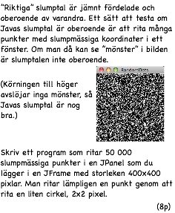
Övning på ritning

Slide 11
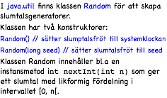


Slumptal med Random
import java.util.*;
public class Slump {
public static void main (String[] args) {
Random generator = new Random();
System.out.println(generator.nextInt(4)+1);
}
}

Slide 12
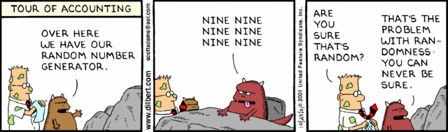
http://dilbert.com/strips/comic/2001-10-25/

Slide 13

Övning på ritning (igen)
Hur ska vi implementer detta?

Slide 14
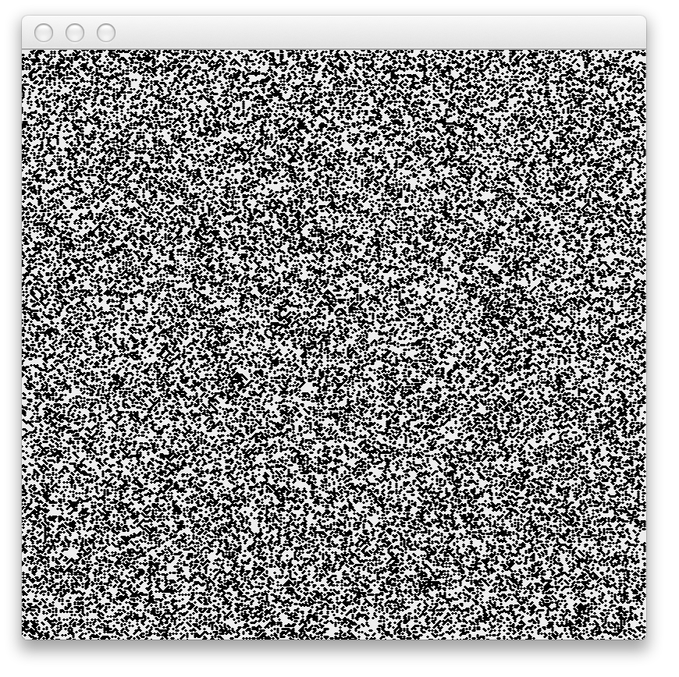
Kod som ritar slumptal
import java.awt.*;
import javax.swing.*;
import java.util.*;
public class RandDots extends JFrame {
private class DemoPanel extends JPanel {
public void paintComponent(Graphics g) {
super.paintComponent(g);
Random generator = new Random();
for (int i=0; i<50000; i++) {
int x = generator.nextInt(this.getWidth()+1);
int y = generator.nextInt(this.getHeight()+1);
g.fillOval(x-1, y-1, 2, 2);
}
}
}
public RandDots() {
setDefaultCloseOperation(JFrame.EXIT_ON_CLOSE);
setSize(400,400);
setLocation(50,50);
DemoPanel panel = new DemoPanel();
add(panel);
setVisible(true);
}
public static void main(String[] args) {
RandDots f = new RandDots();
}
}

Slide 15
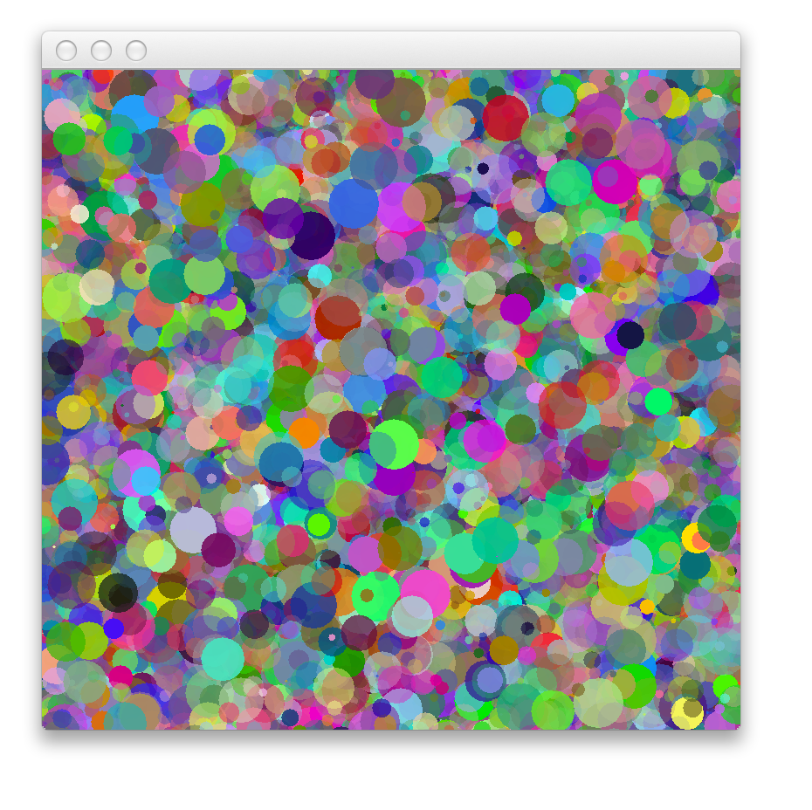
Uppgift: gör bilden färggrann!
Tips:
... g.setColor(new Color(...)); ...

Slide 16
Ritning är roligast
när det
kombineras med händelser (timer, mus, tangentbord)
Man kan skriva spel mm.

Slide 17
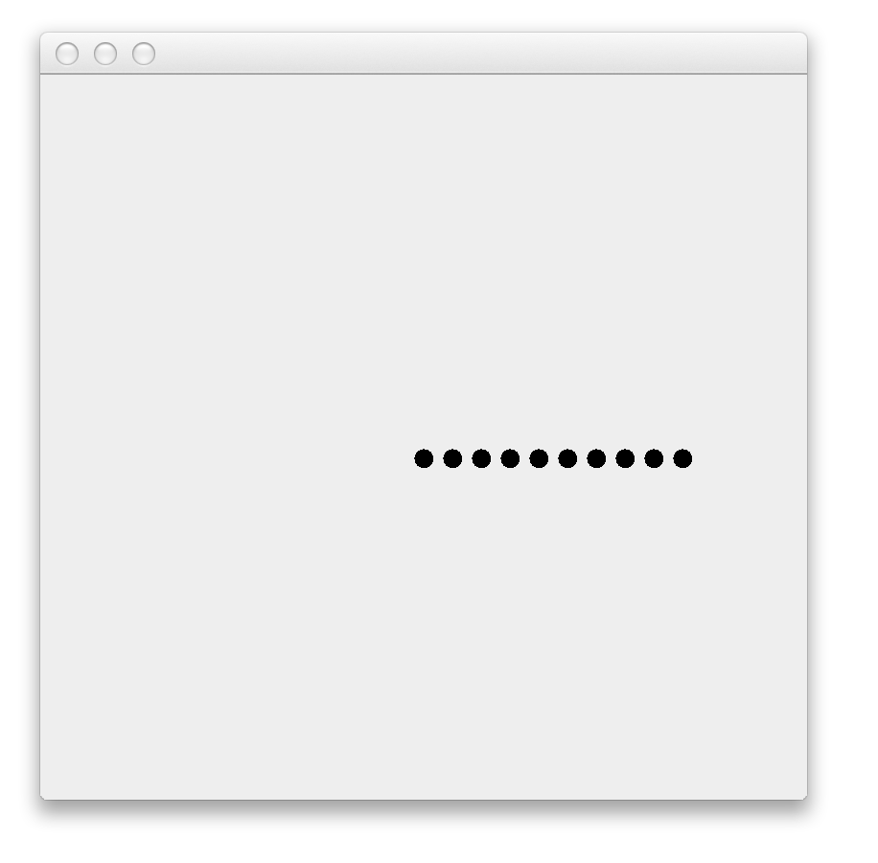
Först utan händelser
Ritar 10 bollar från mitten till höger.
import java.awt.*;
import javax.swing.*;
import java.util.*;
public class FunDots extends JFrame {
private class DemoPanel extends JPanel {
public void paintComponent(Graphics g) {
super.paintComponent(g);
for (int i=0; i<10; i++) {
int x = 15 * i;
int y = 0;
g.fillOval(195+x, 195+y, 10, 10);
}
}
}
public FunDots() {
setDefaultCloseOperation(JFrame.EXIT_ON_CLOSE);
setSize(400,400); setLocation(50,50);
DemoPanel panel = new DemoPanel();
add(panel); setVisible(true);
}
public static void main(String[] args) {
FunDots f = new FunDots();
}
}
195 = 400/2 - 10/2
400 bred, 400 hög

Slide 18
En klass för rotation i 2D plan
class Rotate2D {
// code is based on http://en.wikipedia.org/wiki/Rotation_matrix
public static double getX(double x, double y, double angle) {
return x * Math.cos(angle) - y * Math.sin(angle);
}
public static double getY(double x, double y, double angle) {
return x * Math.sin(angle) + y * Math.cos(angle);
}
}

Slide 19
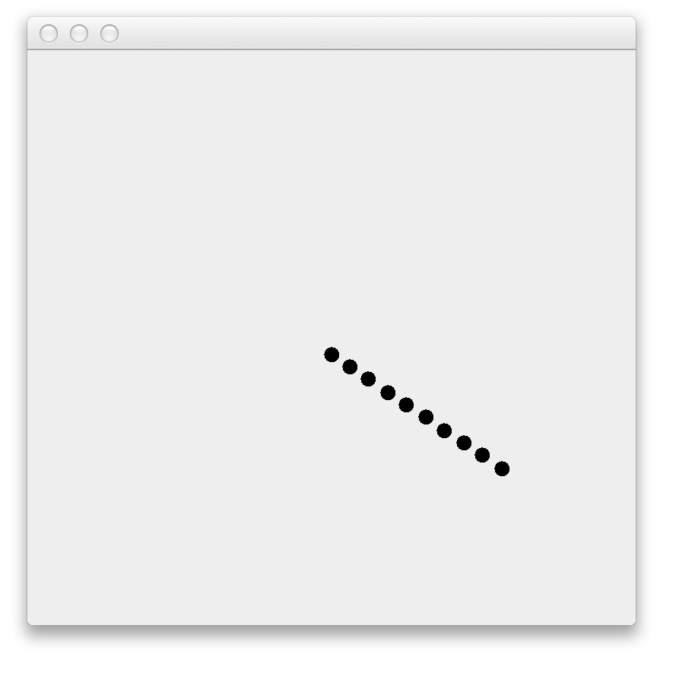
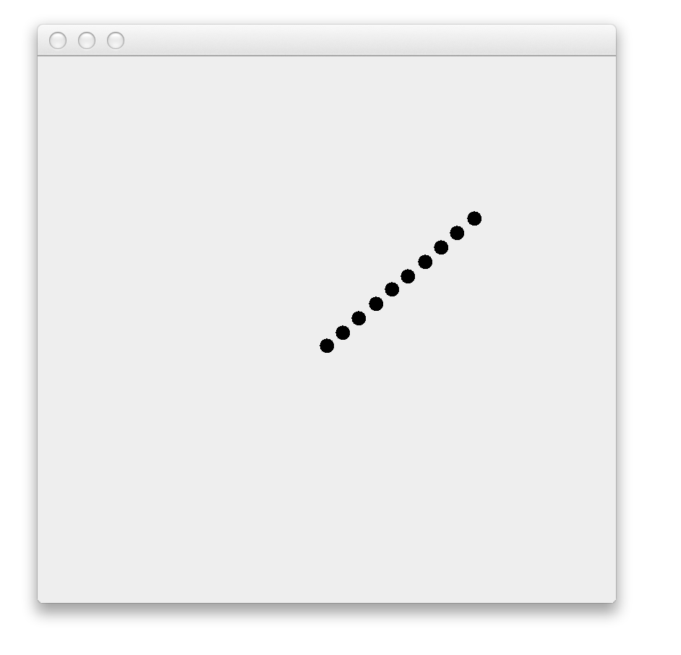
Med timer + rotation
import java.awt.*;
import java.awt.event.*;
import javax.swing.*;
public class RotatingDots extends JFrame {
private class DemoPanel extends JPanel
implements ActionListener {
private double angle = 0.0;
public void paintComponent(Graphics g) {
super.paintComponent(g);
for (int i=0; i<10; i++) {
int x = 15 * i;
int y = 0;
int x1 = (int)Rotate2D.getX(x,y,angle);
int y1 = (int)Rotate2D.getY(x,y,angle);
g.fillOval(195+x1,195+y1,10,10);
}
}
public void actionPerformed(ActionEvent e) {
angle = angle + Math.PI / 128.0;
this.repaint();
}
}
public RotatingDots() {
setDefaultCloseOperation(JFrame.EXIT_ON_CLOSE);
setSize(400,400); setLocation(50,50);
DemoPanel panel = new DemoPanel();
add(panel); setVisible(true);
Timer t = new Timer(20,panel);
t.start();
}
public static void main(String[] args) {
RotatingDots f = new RotatingDots();
}
}

Slide 20
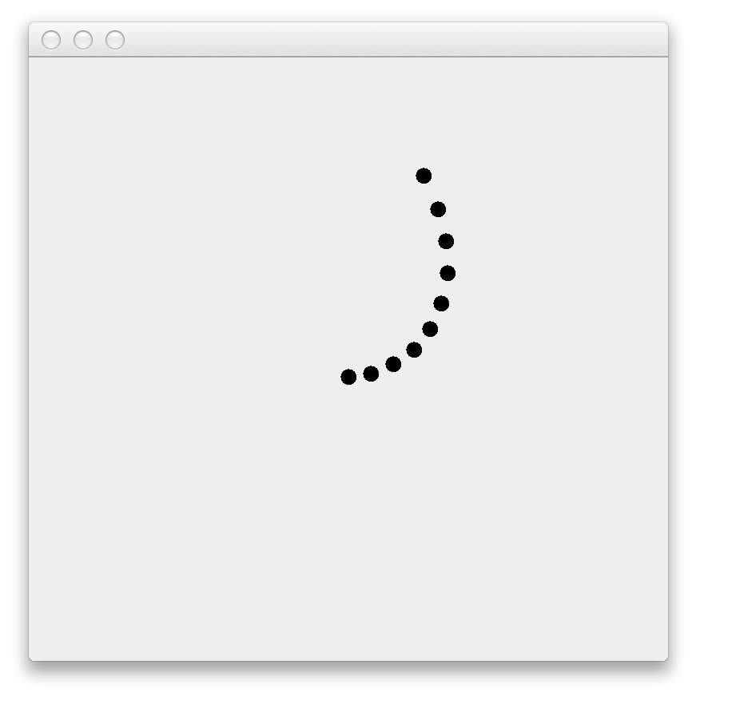
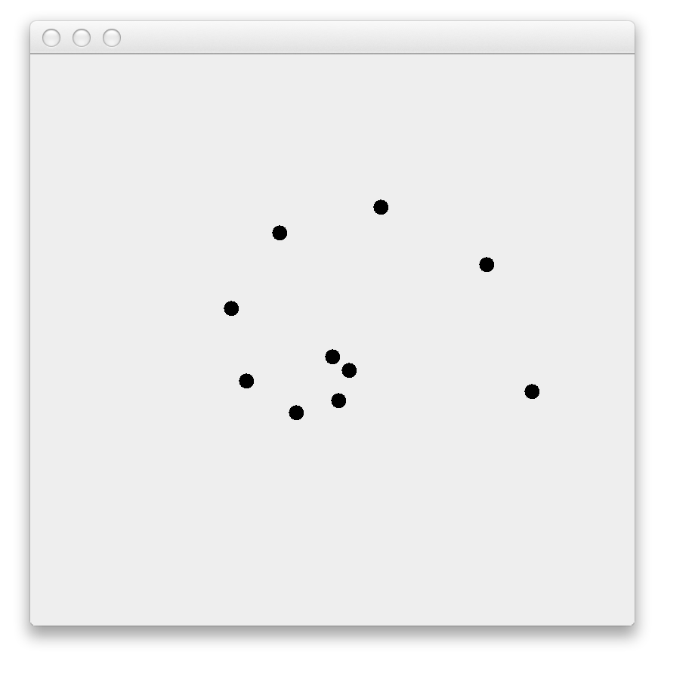
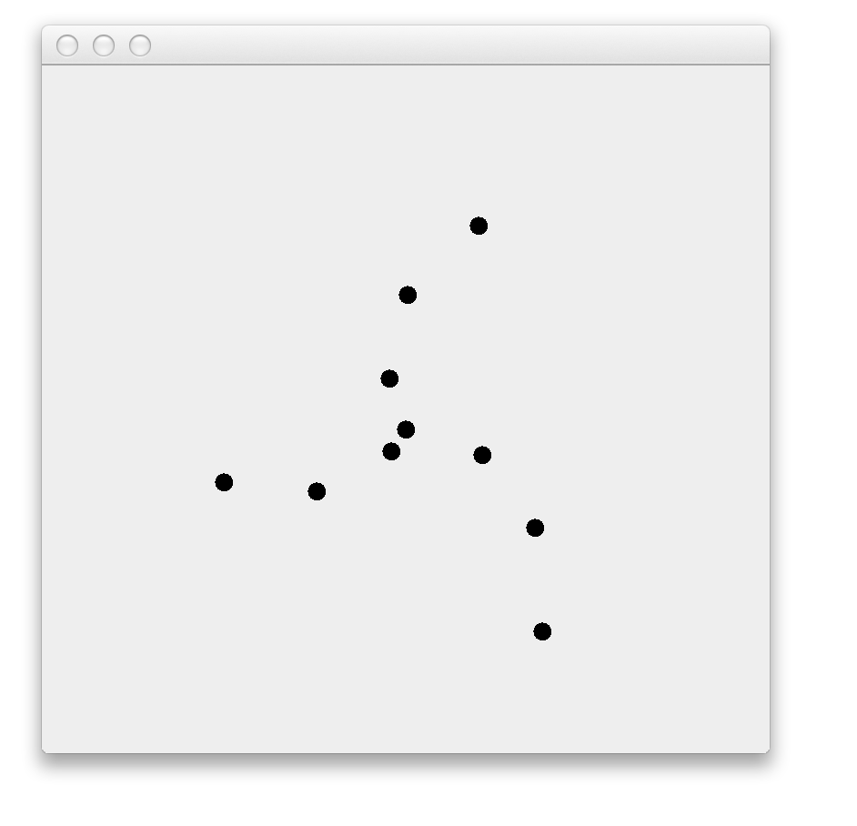
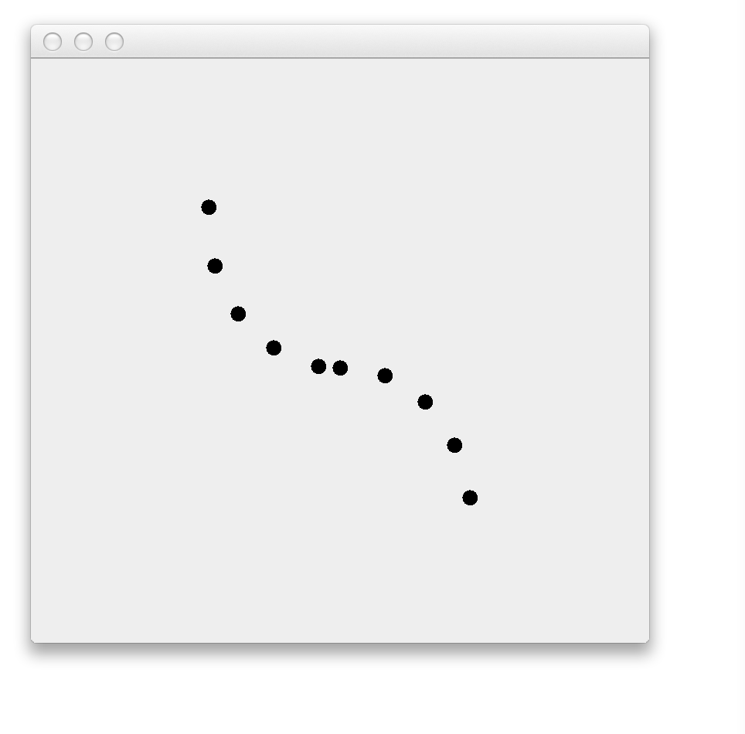
…en annan version
import java.awt.*;
import java.awt.event.*;
import javax.swing.*;
public class RotatingDots2 extends JFrame {
private class DemoPanel extends JPanel
implements ActionListener {
private double angle = 0.0;
public void paintComponent(Graphics g) {
super.paintComponent(g);
for (int i=0; i<10; i++) {
int x = 15 * i;
int y = 0;
int x1 = (int)Rotate2D.getX(x,y,angle * ((double) i / 4));
int y1 = (int)Rotate2D.getY(x,y,angle * ((double) i / 4));
g.fillOval(195+x1,195+y1,10,10);
}
}
public void actionPerformed(ActionEvent e) {
angle = angle + Math.PI / 128.0;
this.repaint();
}
}
public RotatingDots2() {
setDefaultCloseOperation(JFrame.EXIT_ON_CLOSE);
setSize(400,400); setLocation(50,50);
DemoPanel panel = new DemoPanel();
add(panel); setVisible(true);
Timer t = new Timer(20,panel);
t.start();
}
public static void main(String[] args) {
RotatingDots2 f = new RotatingDots2();
}
}
Bollarna roterar med olika fart.

Slide 21
Att fånga mushändelser
Uppgift: skriv ett program som ritar en boll där musen har tryckts.
Tips:
MouseListener

Slide 22
Kod som fångar
mushändelser
import java.awt.*;
import java.awt.event.*;
import javax.swing.*;
public class MouseDot extends JFrame {
private class DemoPanel extends JPanel
implements MouseListener {
private int x = -50;
private int y = -50;
public void paintComponent(Graphics g) {
super.paintComponent(g);
g.fillOval(x-5,y-5,10,10);
}
public void mouseClicked(MouseEvent e) {
x = e.getX();
y = e.getY();
this.repaint();
}
public void mouseEntered(MouseEvent e) {}
public void mouseExited(MouseEvent e) {}
public void mousePressed(MouseEvent e) {}
public void mouseReleased(MouseEvent e) {}
}
public MouseDot() {
setDefaultCloseOperation(JFrame.EXIT_ON_CLOSE);
setSize(400,400); setLocation(50,50);
DemoPanel panel = new DemoPanel();
panel.addMouseListener(panel);
add(panel); setVisible(true);
}
public static void main(String[] args) {
MouseDot f = new MouseDot();
}
}
Vi lyssnar på mushändelser.
… som kör paintComponent.
Den körs när musen blivit klickad.
Vi sparar värdena på x och y…
… och så kallar vi på repaint …

Slide 23
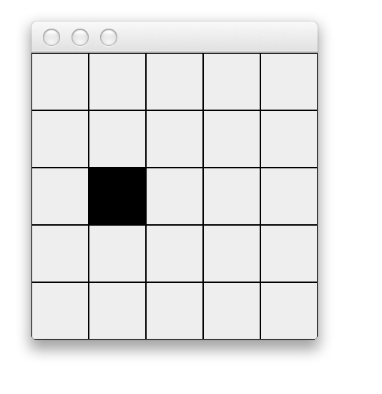

Början av ett enkelt spel…
Uppgift: skriv ett program som ritar ett rutfält och färgar rutan som tryckts.

Slide 24
Kod som ritar rutfält & händelser
import java.awt.*;
import java.awt.event.*;
import javax.swing.*;
public class MouseBoxes extends JFrame {
private class DemoPanel extends JPanel
implements MouseListener {
private int BOX_WIDTH = 40;
private int x = -50;
private int y = -50;
public void paintComponent(Graphics g) {
super.paintComponent(g);
for (int i=0; i<5; i++) {
for (int j=0; j<5; j++) {
if (x == i && y == j) {
g.fillRect(i*BOX_WIDTH,j*BOX_WIDTH,
BOX_WIDTH,BOX_WIDTH);
} else {
g.drawRect(i*BOX_WIDTH,j*BOX_WIDTH,
BOX_WIDTH,BOX_WIDTH);
}
}
}
}
public void mouseClicked(MouseEvent e) {
x = e.getX() / BOX_WIDTH;
y = e.getY() / BOX_WIDTH;
this.repaint();
}
public void mouseEntered(MouseEvent e) {}
public void mouseExited(MouseEvent e) {}
public void mousePressed(MouseEvent e) {}
public void mouseReleased(MouseEvent e) {}
}
public MouseBoxes() {
setDefaultCloseOperation(JFrame.EXIT_ON_CLOSE);
setLocation(50,50);
DemoPanel panel = new DemoPanel();
panel.addMouseListener(panel);
panel.setPreferredSize(new java.awt.Dimension(200,200));
add(panel); pack(); setVisible(true);
}
public static void main(String[] args) {
MouseBoxes f = new MouseBoxes();
}
}
Här ritas en tom ruta.
Här ritas en fylld ruta.
Vi sparar koordinaterna enligt rutornas koordinatsystem.

Slide 25
Att fånga mushändelser
Uppgift: Lös problem 6 från tentan från år 2011 utan knappar.
http://www.cse.chalmers.se/edu/year/2013/course/tda545/courseMtrl/sampleExams/20111021.pdf
Uppgift: Lös problem 6 från tentan från år 2011 med knappar.

Slide 26
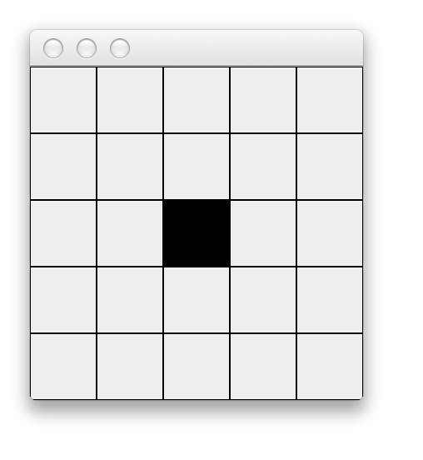
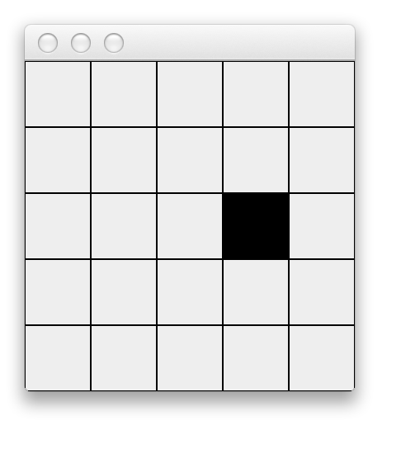
Att fånga tangenthändelser
Uppgift: Skriv ett program där piltangenterna flyttar på den mörka rutan.
Ett tryck till höger
flyttar den svarta rutan:

Slide 27
Kod som fångar
tangenthändelser
import java.awt.*;
import java.awt.event.*;
import javax.swing.*;
public class KeyDemo extends JFrame {
private class DemoPanel extends JPanel
implements KeyListener {
private int BOX_WIDTH = 40;
private int x = 2;
private int y = 2;
public void paintComponent(Graphics g) {
super.paintComponent(g);
for (int i=0; i<5; i++) {
for (int j=0; j<5; j++) {
if (x == i && y == j) {
g.fillRect(i*BOX_WIDTH,j*BOX_WIDTH,
BOX_WIDTH,BOX_WIDTH);
} else {
g.drawRect(i*BOX_WIDTH,j*BOX_WIDTH,
BOX_WIDTH,BOX_WIDTH);
}
}
}
}
public void keyPressed(KeyEvent e) {
int k = e.getKeyCode();
if (k == KeyEvent.VK_DOWN && y < 4) {
y++; repaint();
} else if (k == KeyEvent.VK_UP && 0 < y) {
y--; repaint();
} else if (k == KeyEvent.VK_LEFT && 0 < x) {
x--; repaint();
} else if (k == KeyEvent.VK_RIGHT && x < 4) {
x++; repaint();
}
}
public void keyTyped(KeyEvent e) {}
public void keyReleased(KeyEvent e) {}
}
public KeyDemo() {
setDefaultCloseOperation(JFrame.EXIT_ON_CLOSE);
setLocation(50,50);
DemoPanel panel = new DemoPanel();
addKeyListener(panel);
panel.setPreferredSize(new java.awt.Dimension(200,200));
add(panel); pack(); setVisible(true);
}
public static void main(String[] args) {
KeyDemo f = new KeyDemo();
}
}
Denna klass lyssnar på tangentbordet.
När en tangent har pressats så
kör vi denna metod, som i vissa
fall anropar repaint.

Slide 28
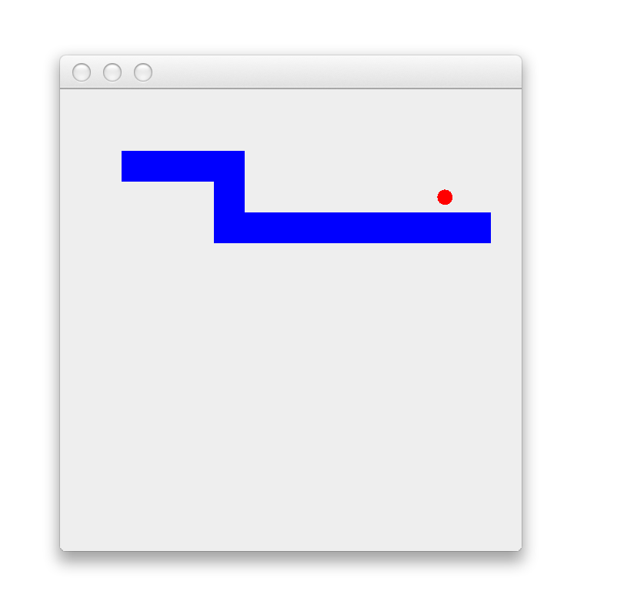
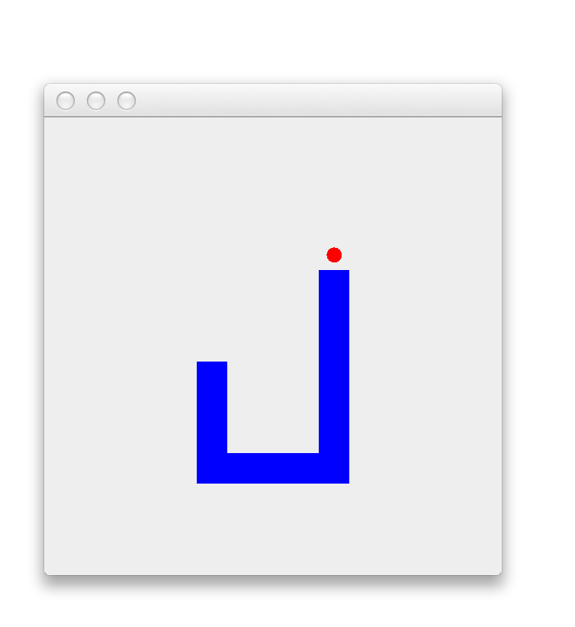
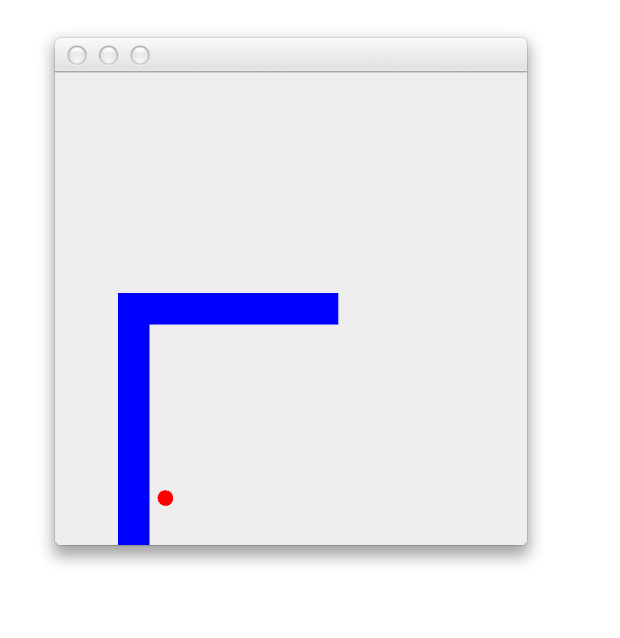
Ett spel
Uppgift: Skriv ett snake spel!

Slide 29
Kod för Snake som
skrevs på föreläsningen
import java.awt.*;
import java.awt.event.*;
import javax.swing.*;
import java.util.Random;
public class Snake extends JFrame {
private static int ROWS = 15;
private static int BOX_WIDTH = 40;
private class SnakePanel extends JPanel
implements KeyListener, ActionListener {
private int k = KeyEvent.VK_DOWN;
private int x = 0;
private int y = 0;
private int[][] board = new int[ROWS][ROWS];
private Random generator = new Random();
public SnakePanel() {
for (int i=0; i<ROWS; i++) {
for (int j=0; j<ROWS; j++) {
board[i][j] = 0;
}
}
board[x][y] = 4;
placeFood();
}
private void placeFood() {
int x = generator.nextInt(ROWS);
int y = generator.nextInt(ROWS);
for (int i=0; i<ROWS; i++) {
for (int j=0; j<ROWS; j++) {
if (board[(i+x) % ROWS][(j+y) % ROWS] == 0) {
board[(i+x) % ROWS][(j+y) % ROWS] = -1;
return;
}
}
}
}
public void paintComponent(Graphics g) {
super.paintComponent(g);
for (int i=0; i<ROWS; i++) {
for (int j=0; j<ROWS; j++) {
if (board[i][j] > 0) {
g.fillRect(i*BOX_WIDTH,j*BOX_WIDTH,
BOX_WIDTH,BOX_WIDTH);
} else if (board[i][j] < 0) {
g.drawOval(i*BOX_WIDTH,j*BOX_WIDTH,
BOX_WIDTH,BOX_WIDTH);
}
}
}
}
public void actionPerformed(ActionEvent e) {
int old = board[x][y];
if (k == KeyEvent.VK_DOWN && y < ROWS-1) {
y++;
} else if (k == KeyEvent.VK_UP && 0 < y) {
y--;
} else if (k == KeyEvent.VK_LEFT && 0 < x) {
x--;
} else if (k == KeyEvent.VK_RIGHT && x < ROWS-1) {
x++;
}
board[x][y] = old+1;
for (int i=0; i<ROWS; i++) {
for (int j=0; j<ROWS; j++) {
if (board[i][j] > 0) {
board[i][j] = board[i][j]-1;
}
}
}
repaint();
}
public void keyPressed(KeyEvent e) {
k = e.getKeyCode();
}
public void keyTyped(KeyEvent e) {}
public void keyReleased(KeyEvent e) {}
}
public Snake() {
setDefaultCloseOperation(JFrame.EXIT_ON_CLOSE);
setLocation(50,50);
SnakePanel panel = new SnakePanel();
addKeyListener(panel);
panel.setPreferredSize(new java.awt.Dimension(ROWS*BOX_WIDTH,ROWS*BOX_WIDTH));
add(panel); pack(); setVisible(true);
Timer t = new Timer(100,panel);
t.start();
}
public static void main(String[] args) {
Snake f = new Snake();
}
}
Obs. Koden blev ju inte färdig.
Kör den så ser du vad som saknas.
Experimentera gärna med koden!
Samma kod finns i zip filen.

